Slide 1
Интерактивная викторина «Сказки и сказочные герои» для детей старшего дошкольного возраста
Разработала:Мышковец Д.Ю.,
Воспитатель МБДОУ ДС «Улыбка»
г. Волгодонск

Slide 2
Задачи:
закреплять знания детей о любимых сказочных персонажах
развивать внимание, воображение ,мыслительные способности
учить отгадывать загадки
воспитывать интерес к отгадыванию загадок

Slide 3
Как играть?
Для того чтобы стрелка колеса начала крутиться, нужно нажать мышкой в круг в центре
Для того, чтобы стрелка остановилась, нужно нажать еще раз.
Нажимаем на то число, которое показала стрелка.
Для проверки ответа детей, нажимаем на кнопку «ответ»
Для возврата к колесу, нажимаем на кнопку «начало»
НАЧАТЬ ИГРУ

Slide 4
1
16
2
15
3
14
4
13
5
12
6
11
7
10
8
9

Slide 5
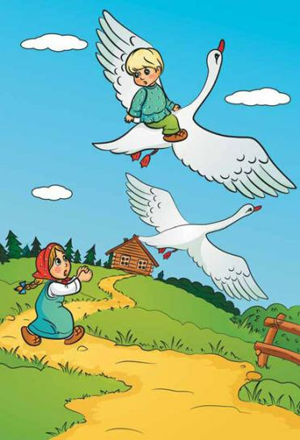
Из леса птицы прилетают, Детишек малых забирают, К Яге в избушку их несут И в детской сказочке живут.
НАЧАЛО
ГУСИ-ЛЕБЕДИ
ОТВЕТ

Slide 6
На тарелочке лежал, Как остыл — и убежал. Встретил он зверей в лесу, На беду свою — лису. Ей попался на зубок Круглый, вкусный
НАЧАЛО
КОЛОБОК
ОТВЕТ

Slide 7
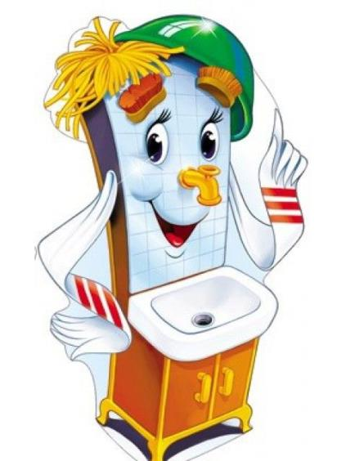
Он кривой и хромоногий, Всех мочалок командир. Он, конечно, всех отмоет, Умывальник...
НАЧАЛО
МОЙДОДЫР
ОТВЕТ

Slide 8
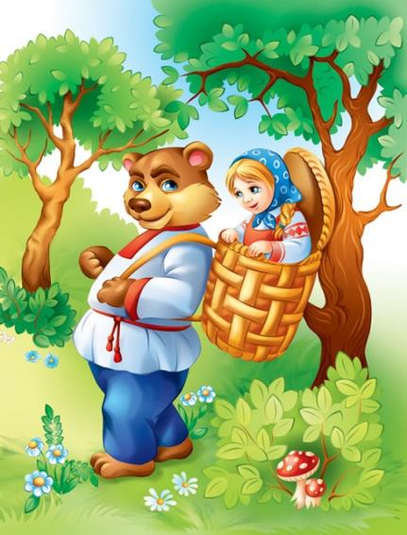
Отвечайте на вопрос: Кто в корзине Машу нёс, Кто садился на пенёк И хотел съесть пирожок? Сказочку ты знаешь ведь? Кто же это был?
НАЧАЛО
МЕДВЕДЬ
ОТВЕТ

Slide 9
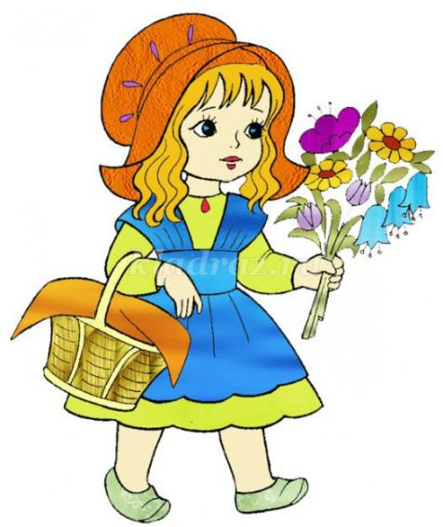
Маленькая девочка По лесу идет. Бабушке в корзинке Пирожки несет, За кустами прячется Очень страшный зверь Кто же эта девочка? Отвечай теперь!
НАЧАЛО
КРАСНАЯ ШАПОЧКА
ОТВЕТ

Slide 10
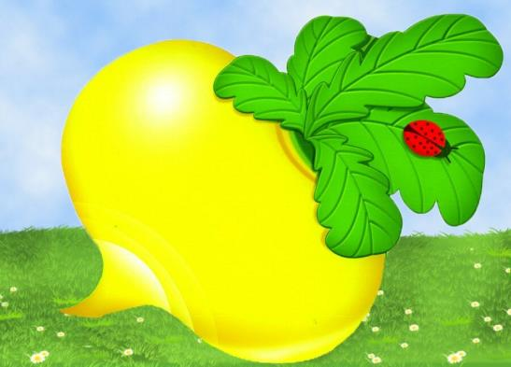
Посадили ее в землю глубоко, Оказалось вытащить очень нелегко. Ох, засела крепко В доброй сказке …
НАЧАЛО
РЕПКА
ОТВЕТ

Slide 11
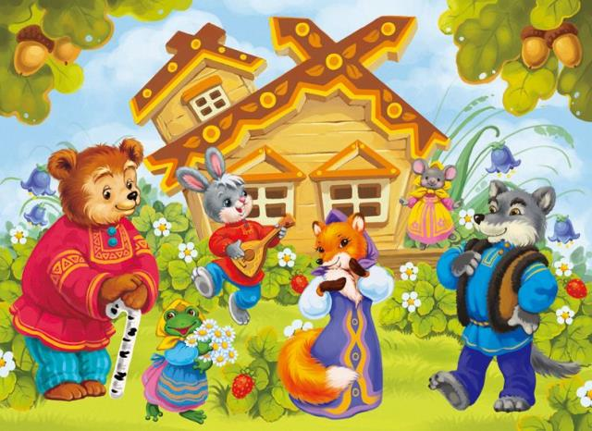
Где-то в поле он стоит, Из трубы дымок летит. Заяц, мышь, лиса, лягушка, Волк и косолапый мишка Дружно, весело живут, Хором песенки поют. Отвечай скорей, дружок, Это сказка…
НАЧАЛО
ТЕРЕМОК
ОТВЕТ

Slide 12
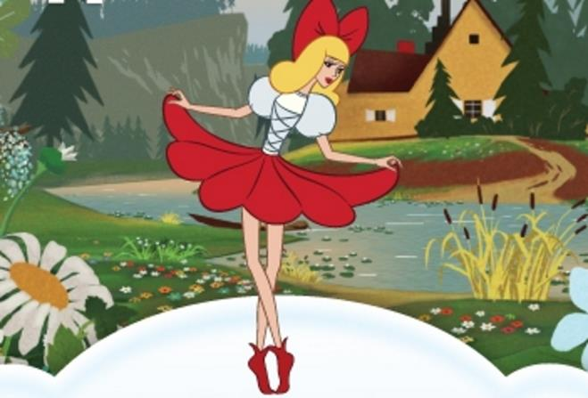
Родилась у мамы дочка Из прекрасного цветочка. Хороша, малютка просто! С дюйм была малышка ростом. Если сказку вы читали, Знаете, как дочку звали.
НАЧАЛО
ДЮЙМОВОЧКА
ОТВЕТ

Slide 13
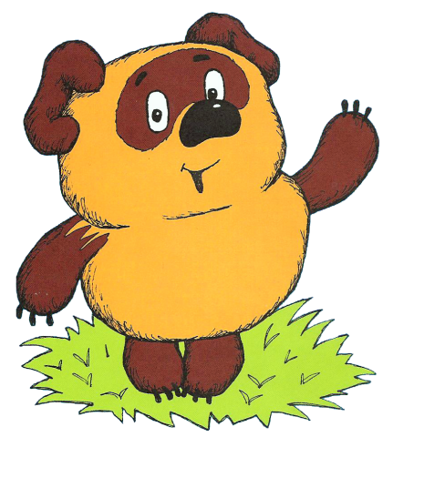
Он на шарике летал, Пчёлок обмануть мечтал. Тучкой притворялся мишка, Мёд хотел стащить воришка.
НАЧАЛО
ВИННИ-ПУХ
ОТВЕТ

Slide 14
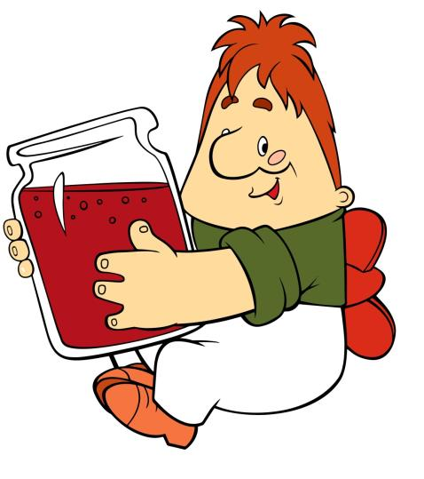
Он всегда, как день варенья, Отмечает день рожденья, На штанишках кнопку тиснет, Чтоб отправиться в полёт, Под пропеллером повиснет И летит, как вертолёт. Парень он «в расцвете лет». Кто он? Дайте-ка ответ.
НАЧАЛО
КАРЛСОН
ОТВЕТ

Slide 15
Лечит он слонов и крыс, Бегемотов, зайцев, лис. Перевяжет ранку На лапке обезьянки. И любой вам подтвердит… Это …
НАЧАЛО
ДОКТОР АЙБОЛИТ
ОТВЕТ

Slide 16
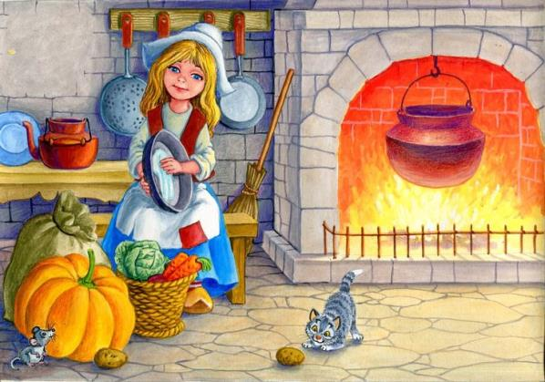
Вот и вечер наступает, В королевстве шумный бал. Фея ей наряд подарит, Чтоб ее никто не знал. С бала в полночь убежала, Башмачок свой потеряла.
НАЧАЛО
ЗОЛУШКА
ОТВЕТ

Slide 17
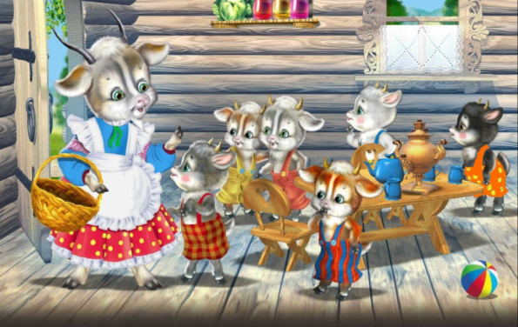
Ждали маму с молоком, А пустили волка в дом… Кем же были эти Маленькие дети?
НАЧАЛО
СЕМЕРО КОЗЛЯТ
ОТВЕТ

Slide 18
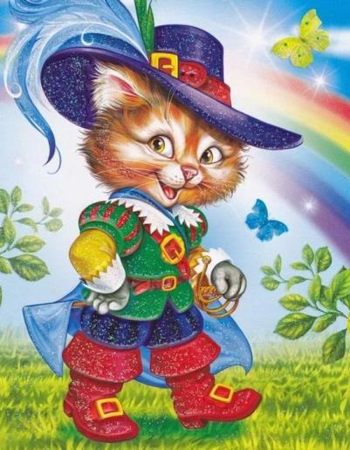
Достался я младшему из братьев. В отличье от своих собратьев. Ношу я сапоги на лапах И с перьями большую шляпу. Я великана одолел Его я в прямом смысле съел
НАЧАЛО
КОТ В САПОГАХ
ОТВЕТ

Slide 19
Стрела молодца угодила в болото, Ну где же невеста? Жениться охота! А вот и невеста, глаза на макушке. Невесту зовут …
НАЧАЛО
ЦАРЕВНА ЛЯГУШКА
ОТВЕТ

Slide 20
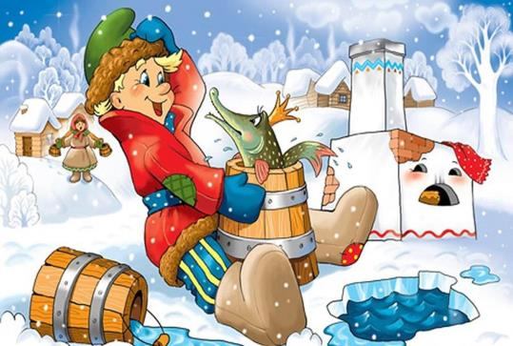
Мух ловил под потолком, Ездил на печи потом. Щуку он в реке поймал, Слово хитрое узнал.
НАЧАЛО
ЕМЕЛЯ
ОТВЕТ

